Slide 1
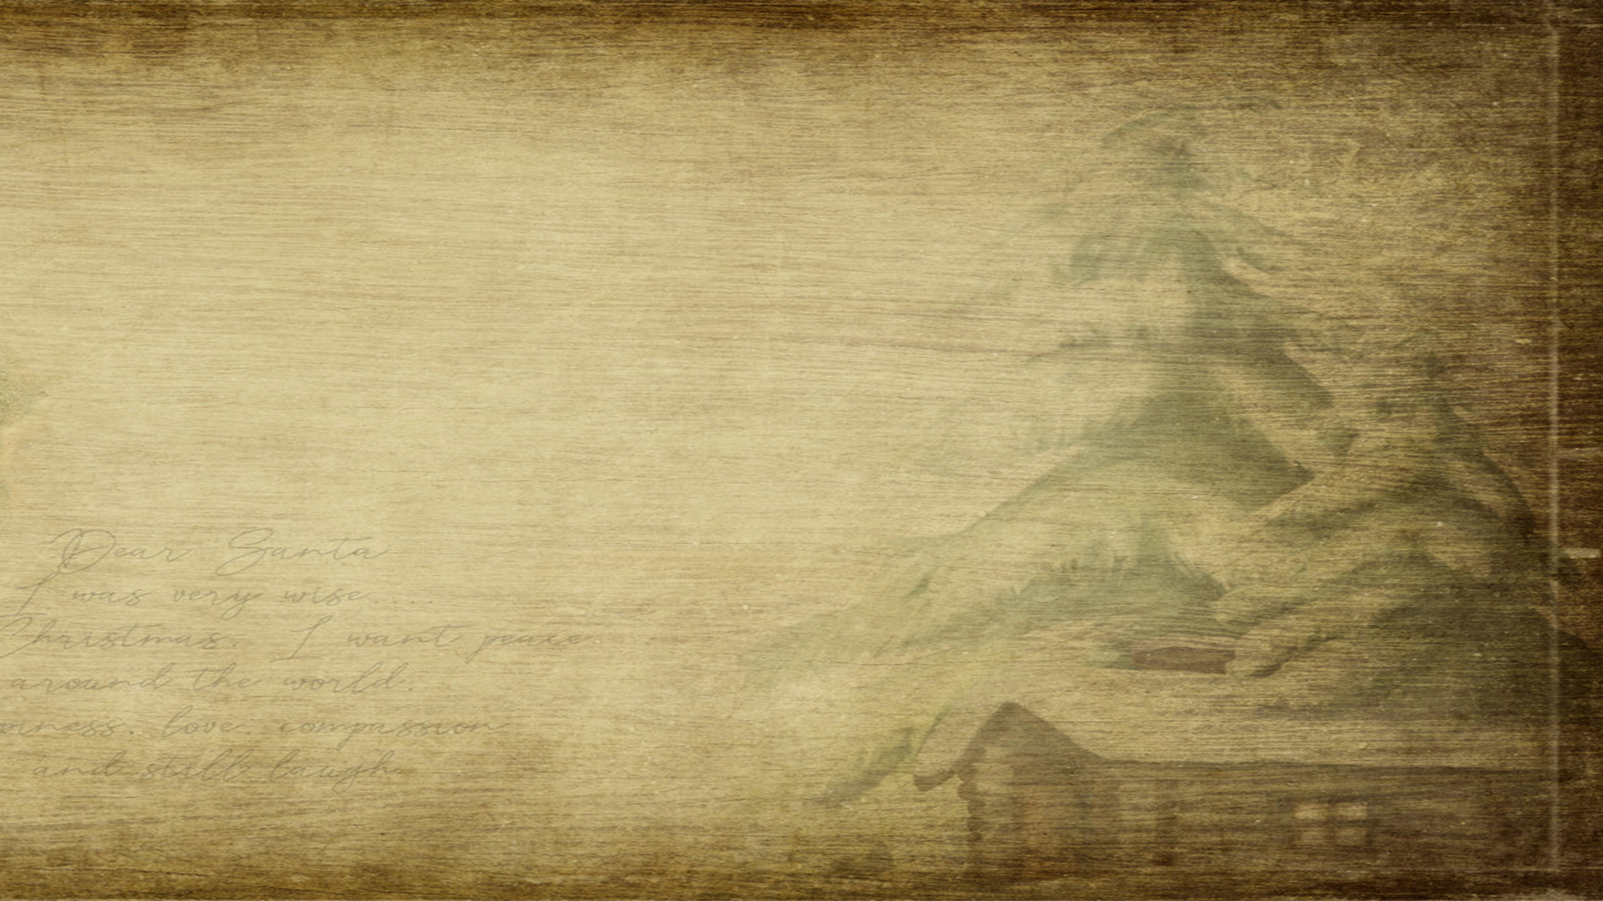
Книжный материк
для тех кто любит книги и чтение
Поздравления
с Новым годом
от великих мастеров слова
Библиотека Краснодарского кооперативного института (филиал)
Российского университета кооперации

Slide 2
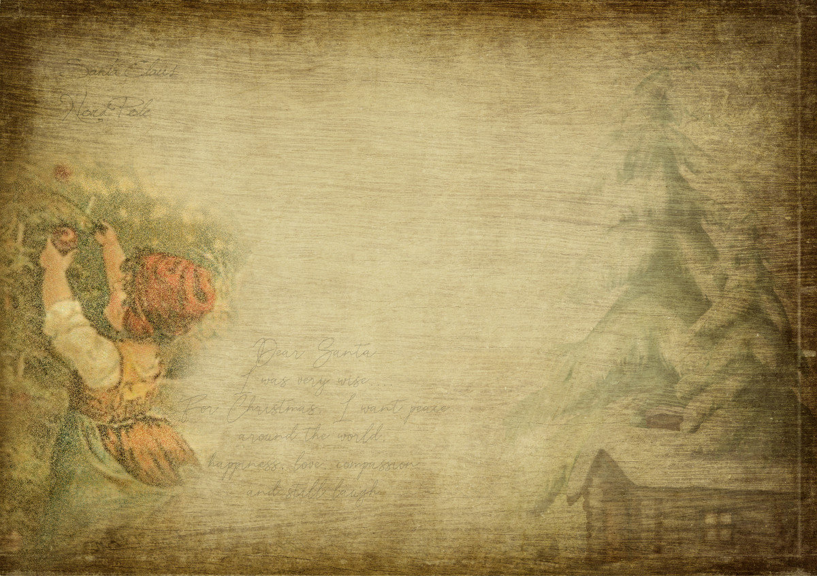
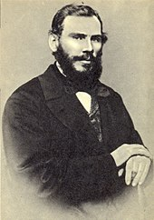
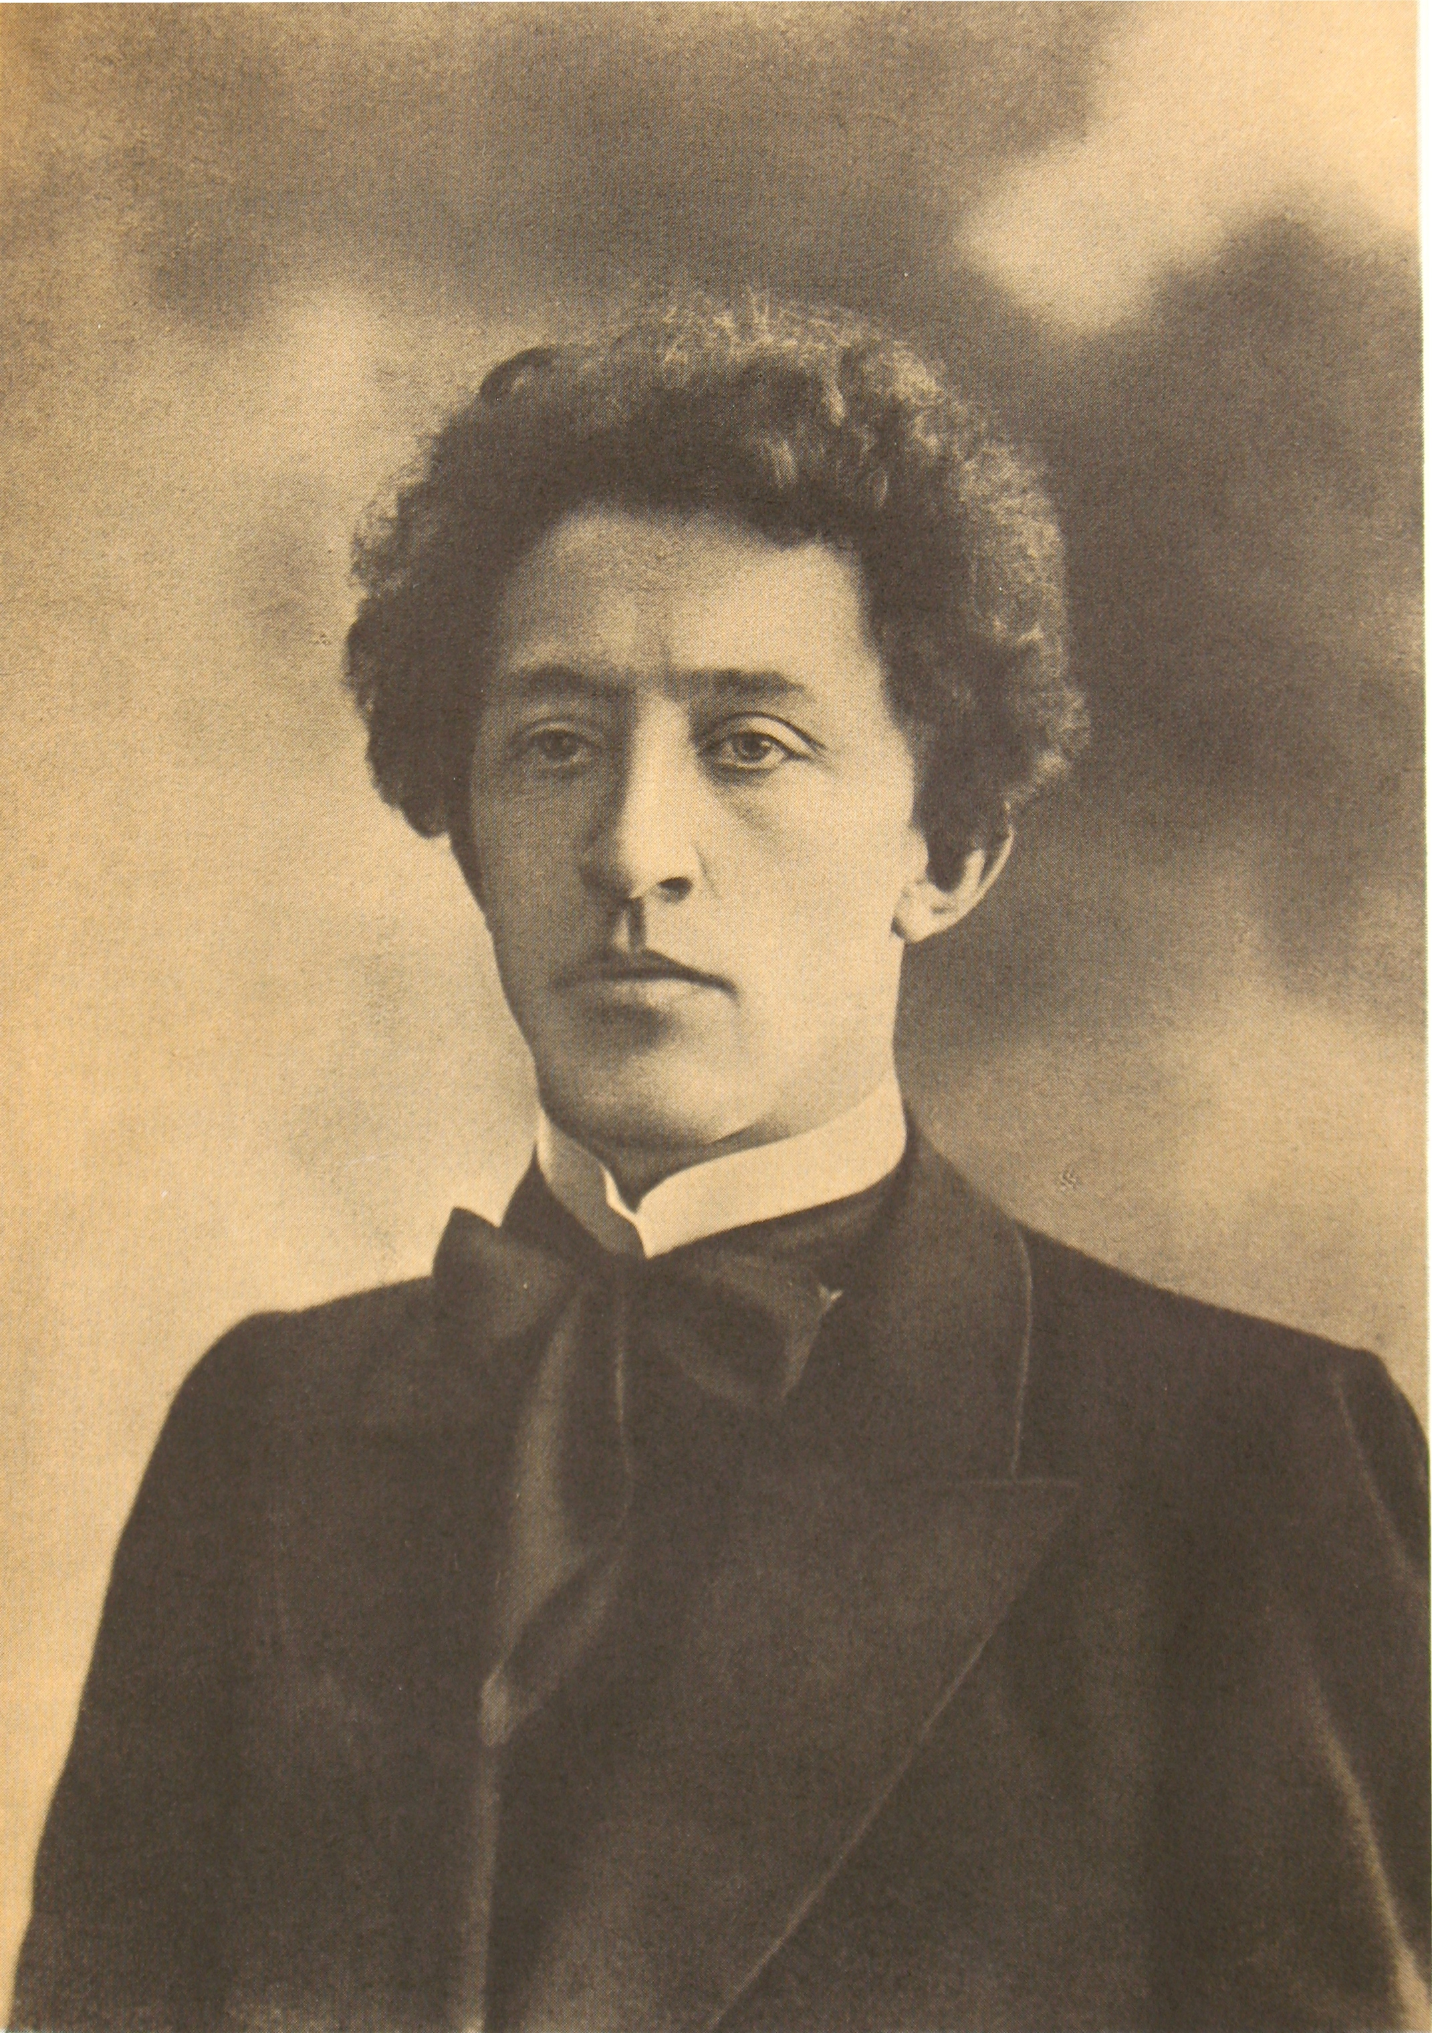
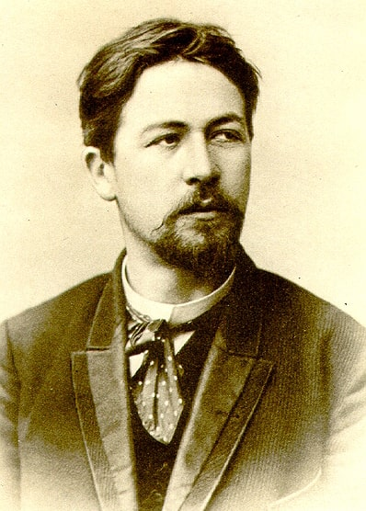
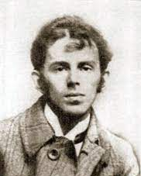
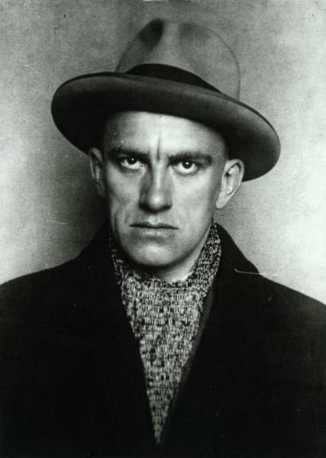
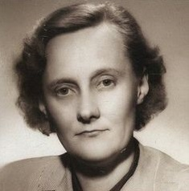
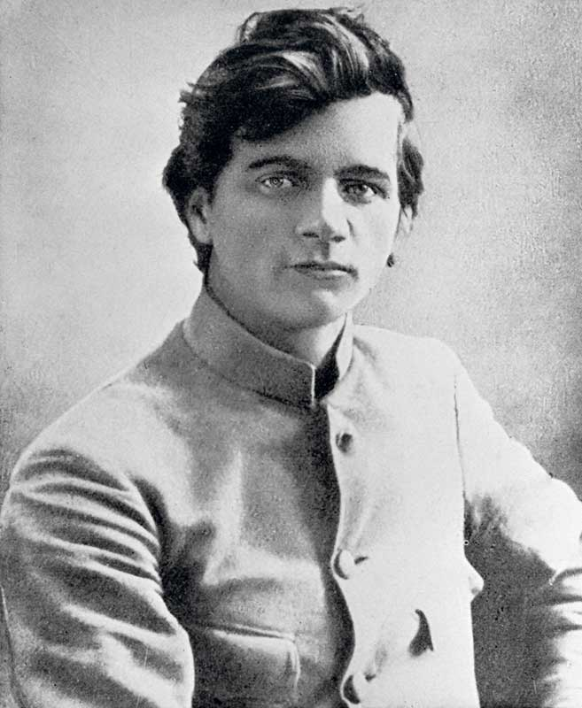
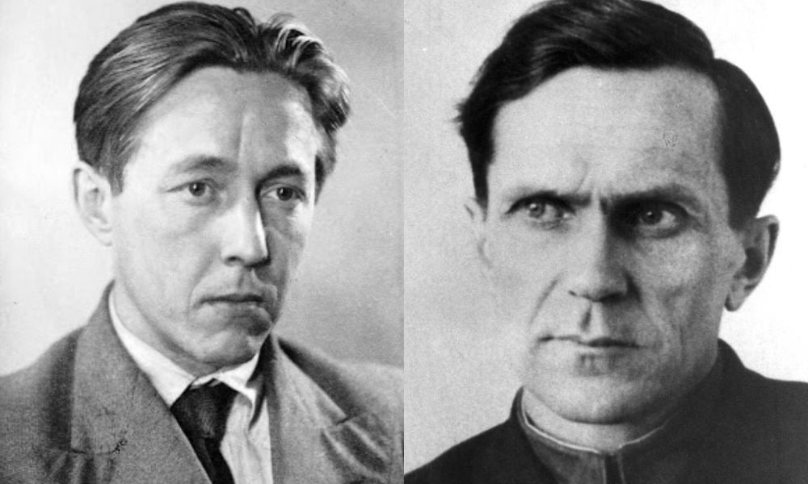
Что обычно желают родным и близким на Новый год? Счастья, здоровья, успехов, побольше денег, тепла, семейного уюта... Или традиционно - «С Новым годом! С новым счастьем!».
Пожелания хорошие, но совсем банальные. Чтобы сделать поздравление нетривиальным и запоминающимся, можно прислушаться к классикам.
Давайте посмотрим, как известные поэты и писатели поздравляли своих друзей и близких с Новым годом и Рождеством.

Slide 3
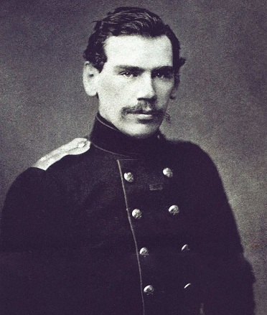
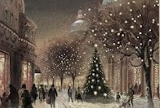
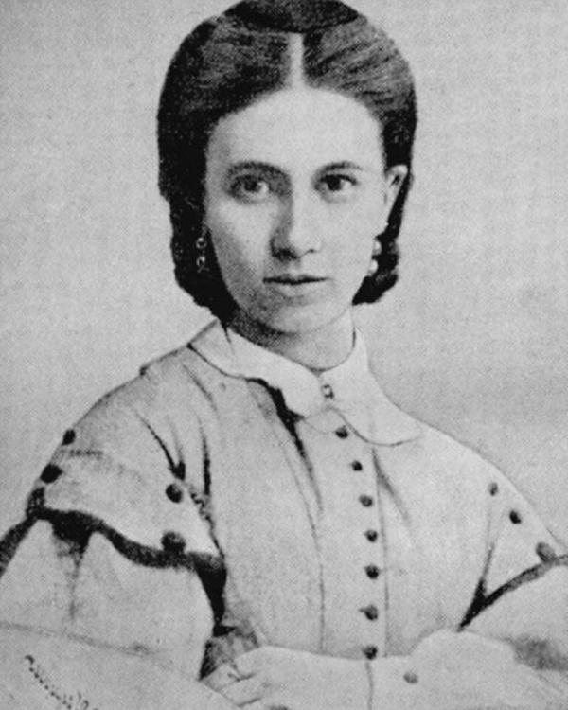
Лев Николаевич Толстой - любимой тётушке Татьяне Ергольской
Конец декабря 1851 года
«Завтра Новый год, поздравляю Вас, но, к сожалению, только письменно, а не на словах, как в прошлом году»…Тысячу раз целую ваши руки, ещё раз поздравляю Вас с Новым годом, желая Вам не счастья (слово «счастье» ничего не значит), а желаю, чтобы наступивший год принёс Вам не новые горести, а, напротив, такие утешения, которых вы ещё не испытывали. Главное же, чтобы Вы были здоровы, и чтобы ничто вас не тревожило и не волновало…».

Slide 4
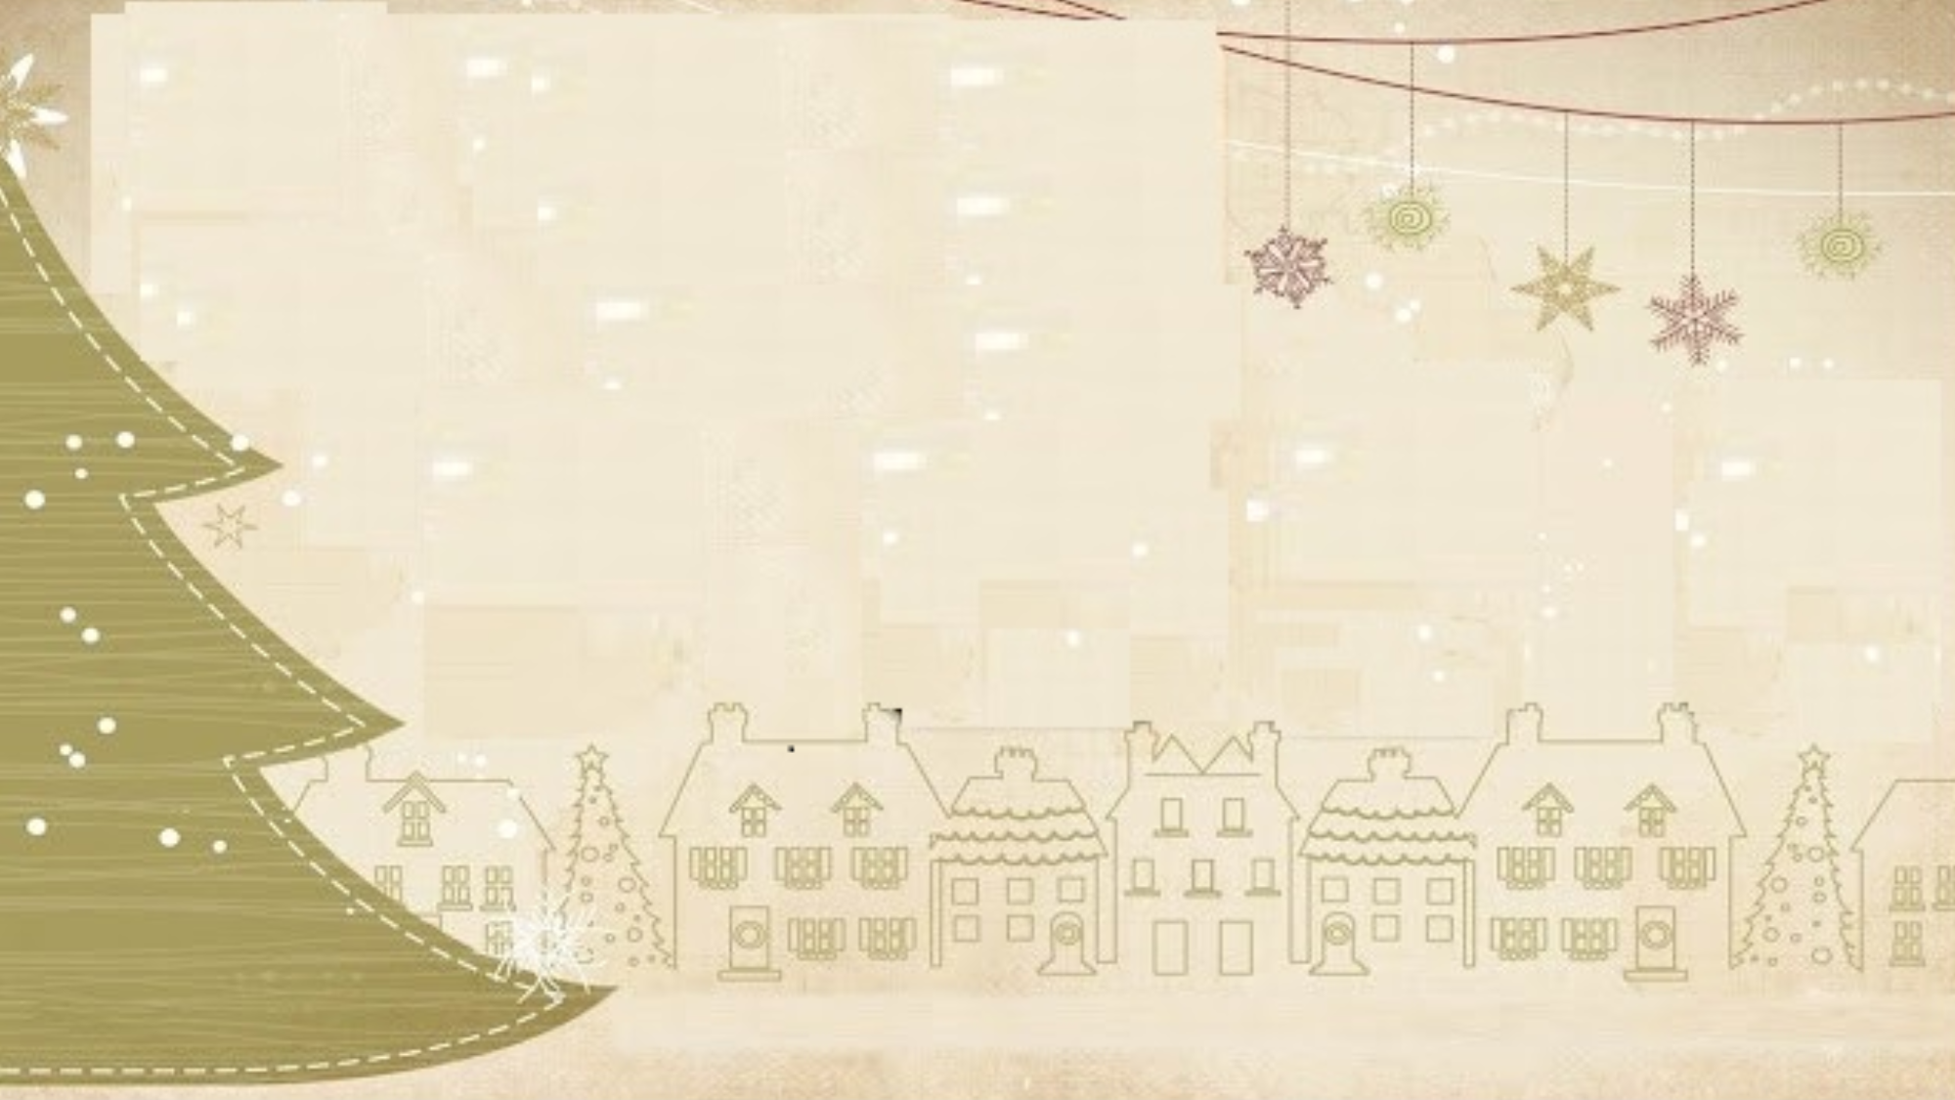
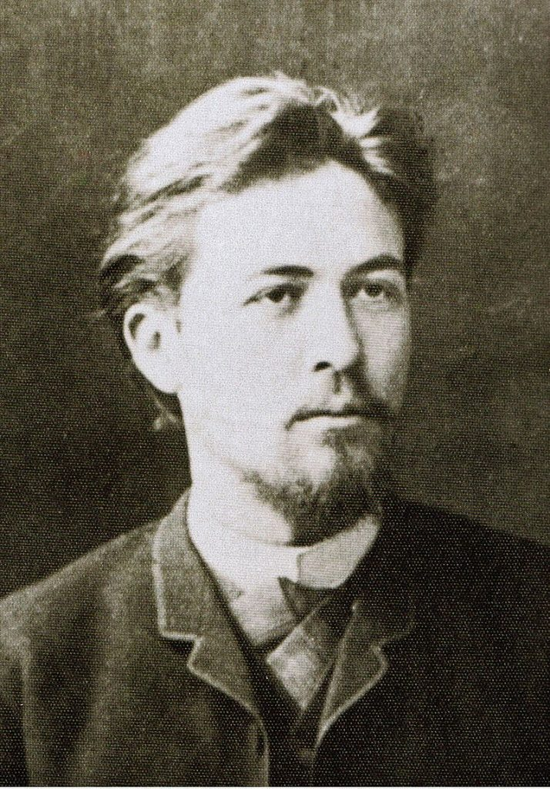
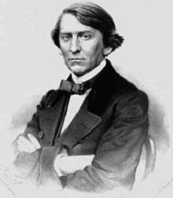
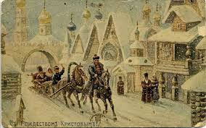
Антон Павлович Чехов - Алексею Николаевичу Плещееву
30 декабря 1888 года
«Дорогой Алексей Николаевич, поздравляю Вас с Новым годом, с новым счастьем; дай бог Вам здоровья, хорошего сна, отличного аппетита, побольше денег, поменьше чужих рукописей.
Желаю, чтобы, проснувшись в одно прекрасное утро и заглянув к себе под подушку, Вы нашли там бумажник с 200 000 руб. и чтобы всех Ваших кредиторов посадили в Петропавловскую крепость…
Будьте здоровы, обнимаю Вас крепко. Ваш А. Чехов».

Slide 5
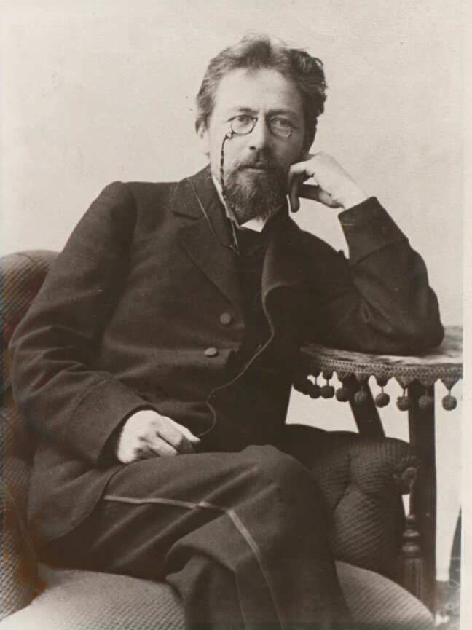
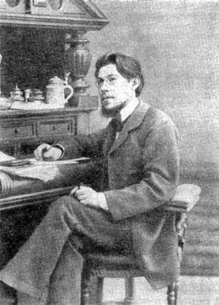
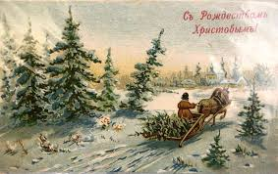
Антон Павлович Чехов - старшему брату Александру Чехову
2 января 1889 года
«Велемудрый государь! Поздравляю твою лучезарную особу и чад твоих с Новым годом, с новым счастьем. Желаю тебе выиграть 200 тысяч и стать действительным статским советником, а наипаче всего здравствовать и иметь хлеб наш насущный в достаточном для такого обжоры, как ты, количестве. <…> Вся фамилия кланяется».

Slide 6
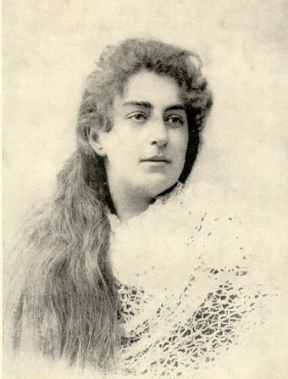

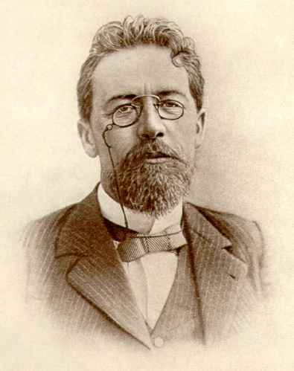
Антон Павлович Чехов - Лике Мизиновой
27 декабря 1897 года
«Теперь в Москве Новый год, новое счастье. Поздравляю Вас, желаю всего самого лучшего, здоровья, денег, жениха с усами и отличного настроения. При Вашем дурном характере последнее необходимо, как воздух».

Slide 7
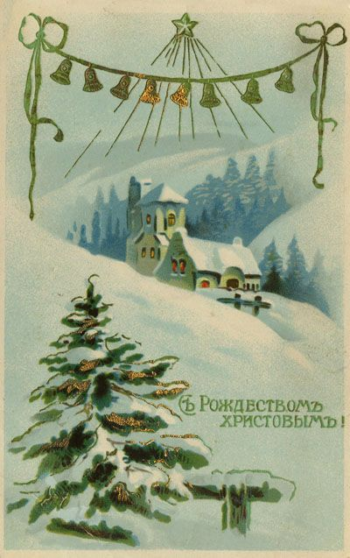
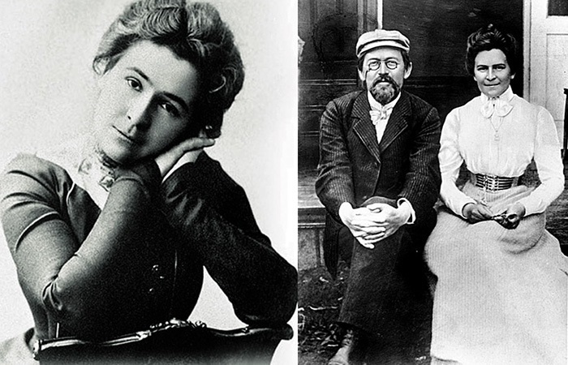
Антон Павлович Чехов - Ольге Книппер-Чеховой
2 января 1901 года
«Поздравлял ли я тебя с Новым годом в письме? Неужели нет? Целую тебе обе руки, все 10 пальцев, лоб и желаю и счастья, и покоя, и побольше любви, которая продолжалась бы подольше, этак лет 15.
Как ты думаешь, может быть такая любовь? У меня может, а у тебя нет. Я тебя обнимаю, как бы ни было… Твой Тото».

Slide 8
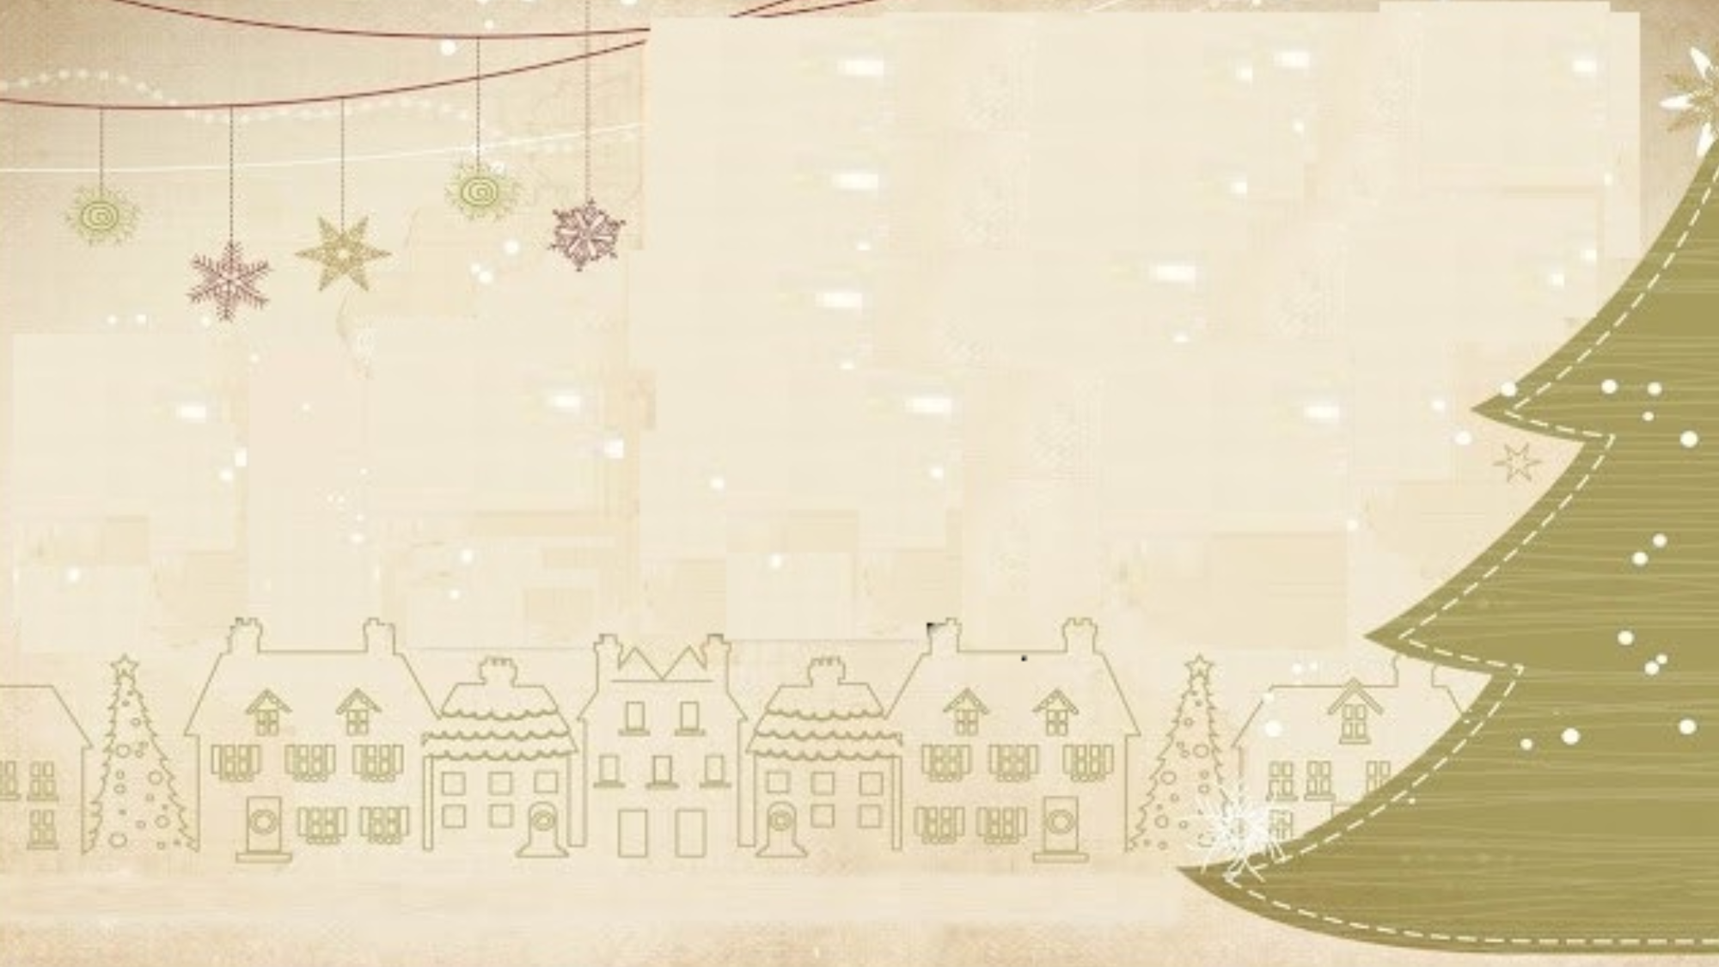

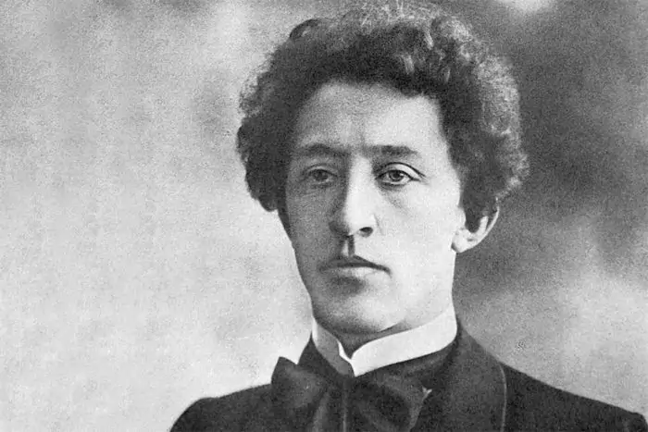
Александр Блок - другу, юристу Александру Гиппиусу
28 декабря 1902 года
«Поздравляю Вас с Новым годом уж заранее, хотя ещё не чувствую его наступления, но чувствую, как всегда в это время и в январе, весенний рост и тёплые воздушные струи».

Slide 9
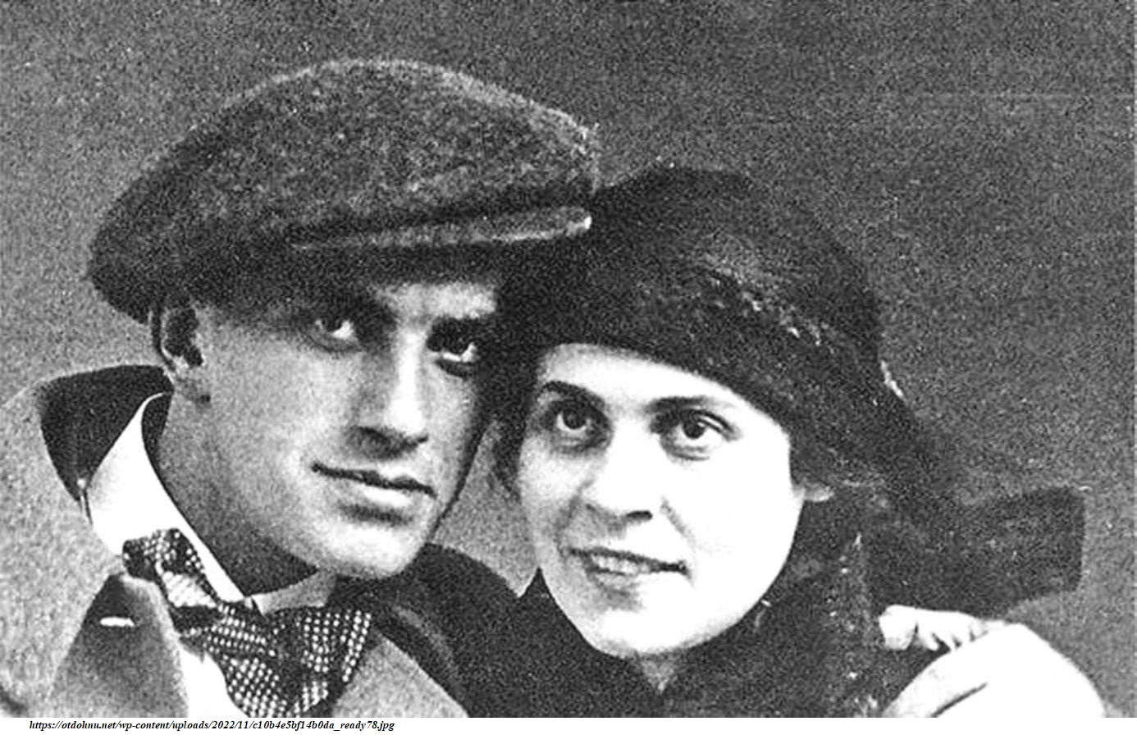

Владимир Маяковский - Лиле Брик
Конец декабря 1921 года
«С Новым годом тебя, Лисеныш. Ужасно - без тебя. Что тебе пожелать? Не знаю, какая ты! Мне желай увидеть тебя - скорее! Скорее! Скорее! Целую тебя, детка. Целую и целую».

Slide 10
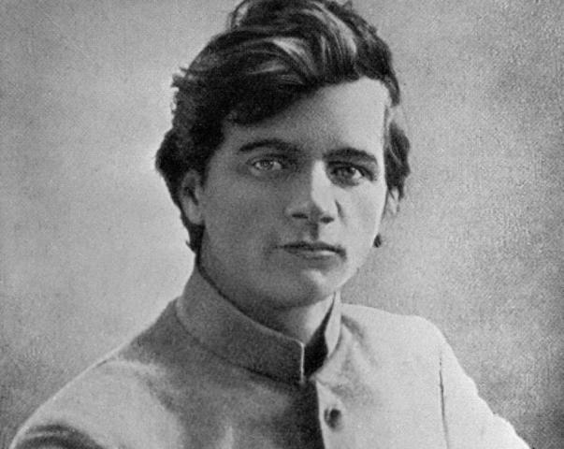
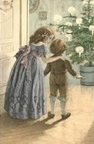
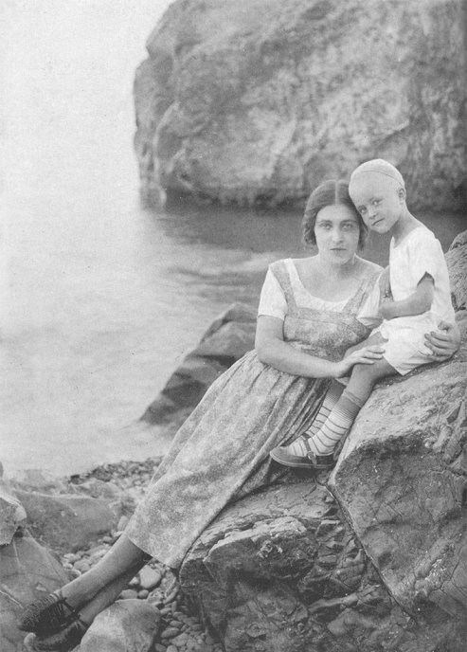
Андрей Платонов - жене Марии и сыну Платону
30 декабря 1926 года
«Мусенька и Тотик! Когда это письмо придёт к Вам, будет уже Новый год. С Новым годом, родимые мои! С новыми надеждами, с новой любовью к старому мужу, с новой и крепкой радостью и, наконец, с мировым успехом - на который мы с тобой имеем такое большое основание, который мы заслужили своим страданием и своим мозгом, чёрт возьми!».

Slide 11
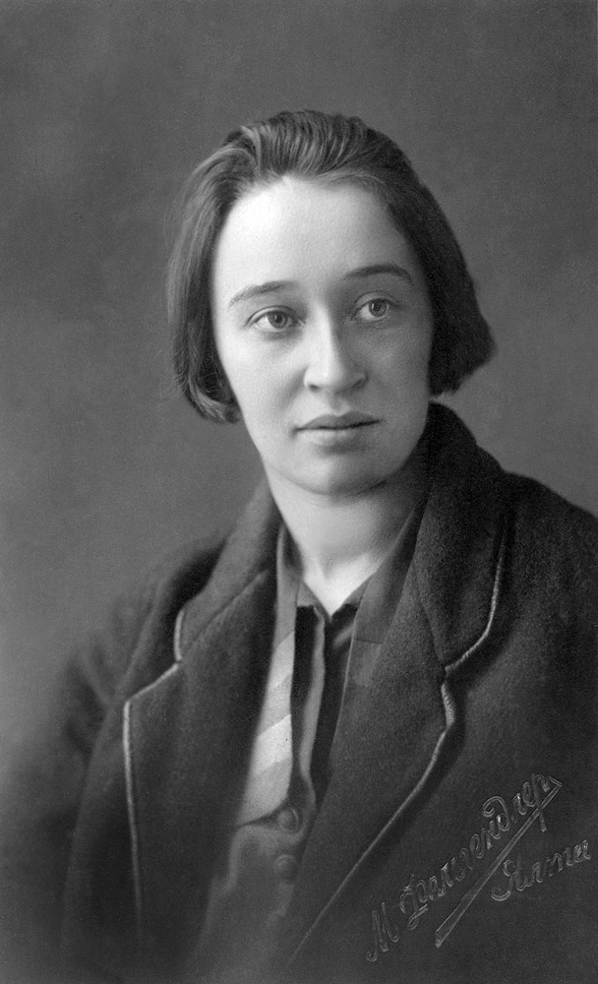

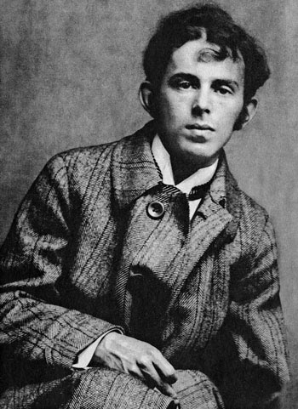
Осип Мандельштам - Надежде Мандельштам
1 января 1936 года
«Деточка моя родная! С Новым годом, ангел мой! За наше несчастное счастье, за что-то новое, что будет, за вечно старое, что моложе нас! Да здравствует моя Надинька, жена моя, мой вечный друг! С Новым годом, дитя! <...> Твой Няня».

Slide 12

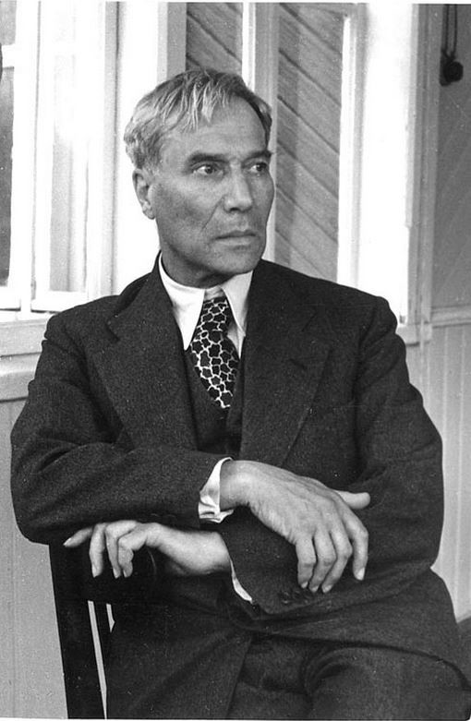
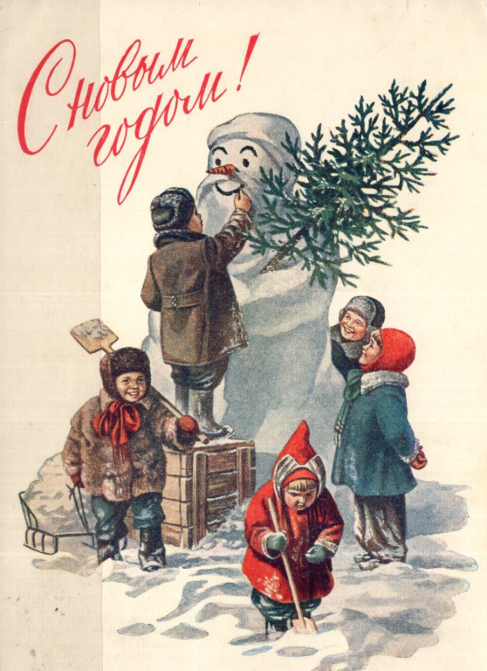
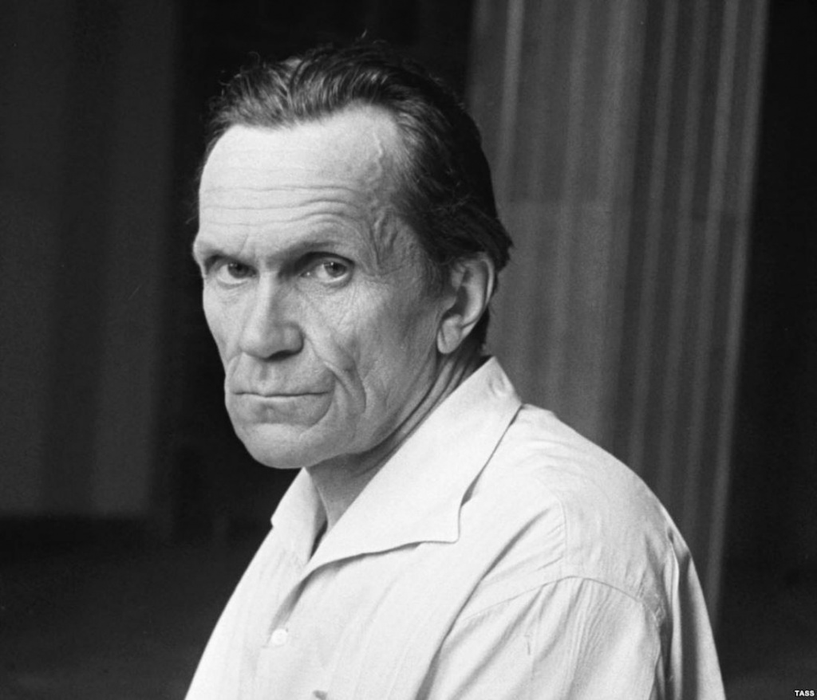
Варлам Шаламов - Борису Пастернаку
27 декабря 1953 года
«Дорогой Борис Леонидович. Сердечно поздравляю Вас и Вашу жену с Новым годом. Хочу, чтобы Ваш новый год был творчески сильным, чтобы в новом году была открыта Вам дорога к свободному объединению с читателем. Чтобы Вы по-прежнему были совестью нашего времени, чтобы не пришлось снова писать Магдалин. Чтобы Вы хранили верность своему великому искусству - с той же неподкупной чистотой, как Вы это делали всю жизнь… Желаю здоровья и счастья».

Slide 13
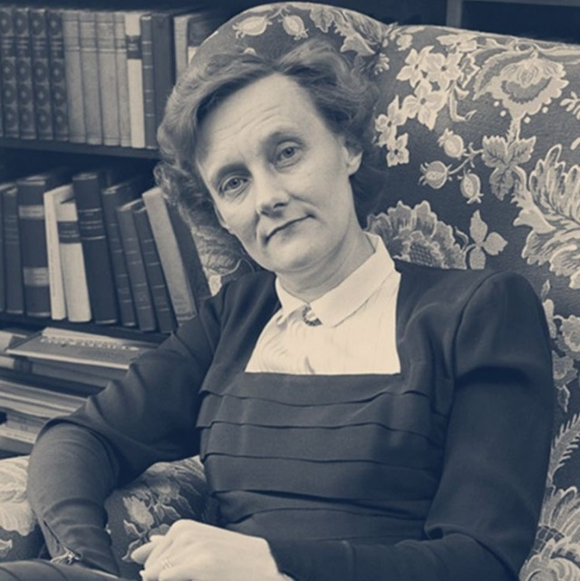
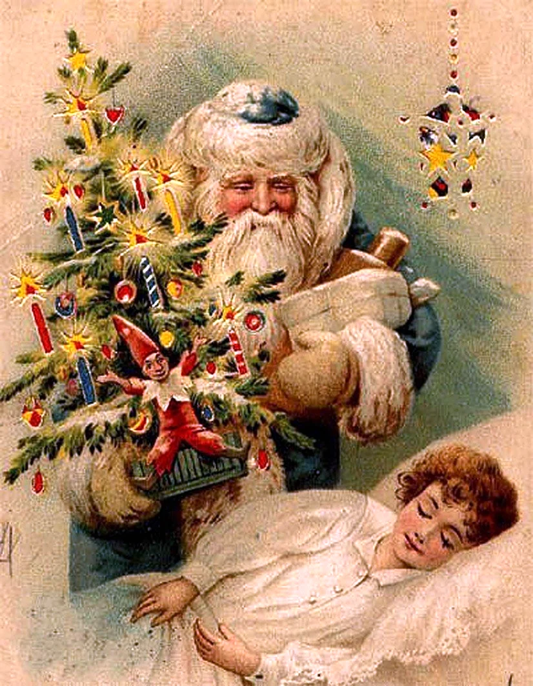

Астрид Линдгрен - читательнице Саре Юнгкранц
​3 января 1973 года
«День Рождества я храню как драгоценность. Никуда не хожу и никого не принимаю - сижу одна-одинёшенька, читаю, слушаю музыку и наслаждаюсь, прямо умираю от наслаждения. Рождество, по-моему, лучший день в году. У Вас погода такая же паршивая, как тут? Пара кило снежку сейчас совсем бы не помешала. <...>
Не надо мне ничего дарить, у меня уже есть твои фотографии. И чудесное письмо. Ну давай, чтобы всё у тебя было хорошо, и ничего не бойся. И счастливого нового 1973 года. Астрид».

